Slide 1

Даминова Камиля Маратовна, Республика Татарстан

Slide 2

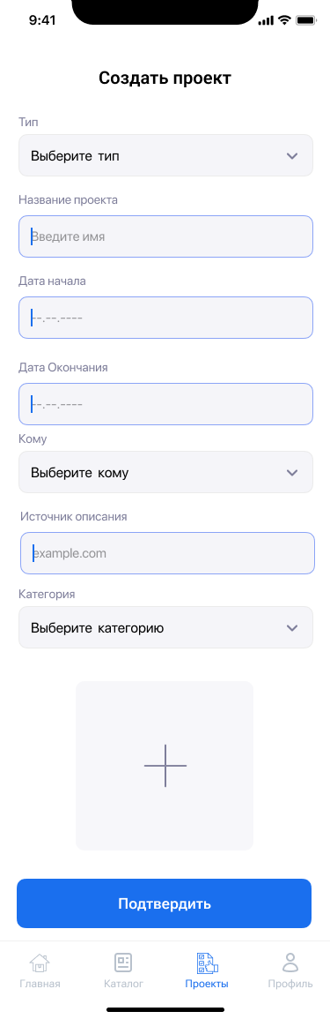
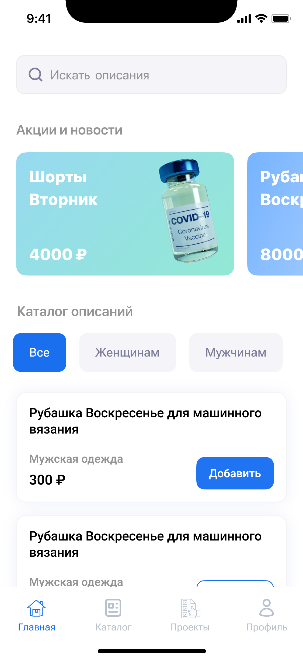
"MATULE" - ПРИЛОЖЕНИЕ ДЛЯ ОБРАЗА ЖИЗНИ
Управление проектами, шоппинг, организация жизни
Ключевые фишки:
Управление персональными проектами
Каталог товаров для образа жизни
Корзина покупок
Персонализированный профиль
Система рекомендаций

Slide 3
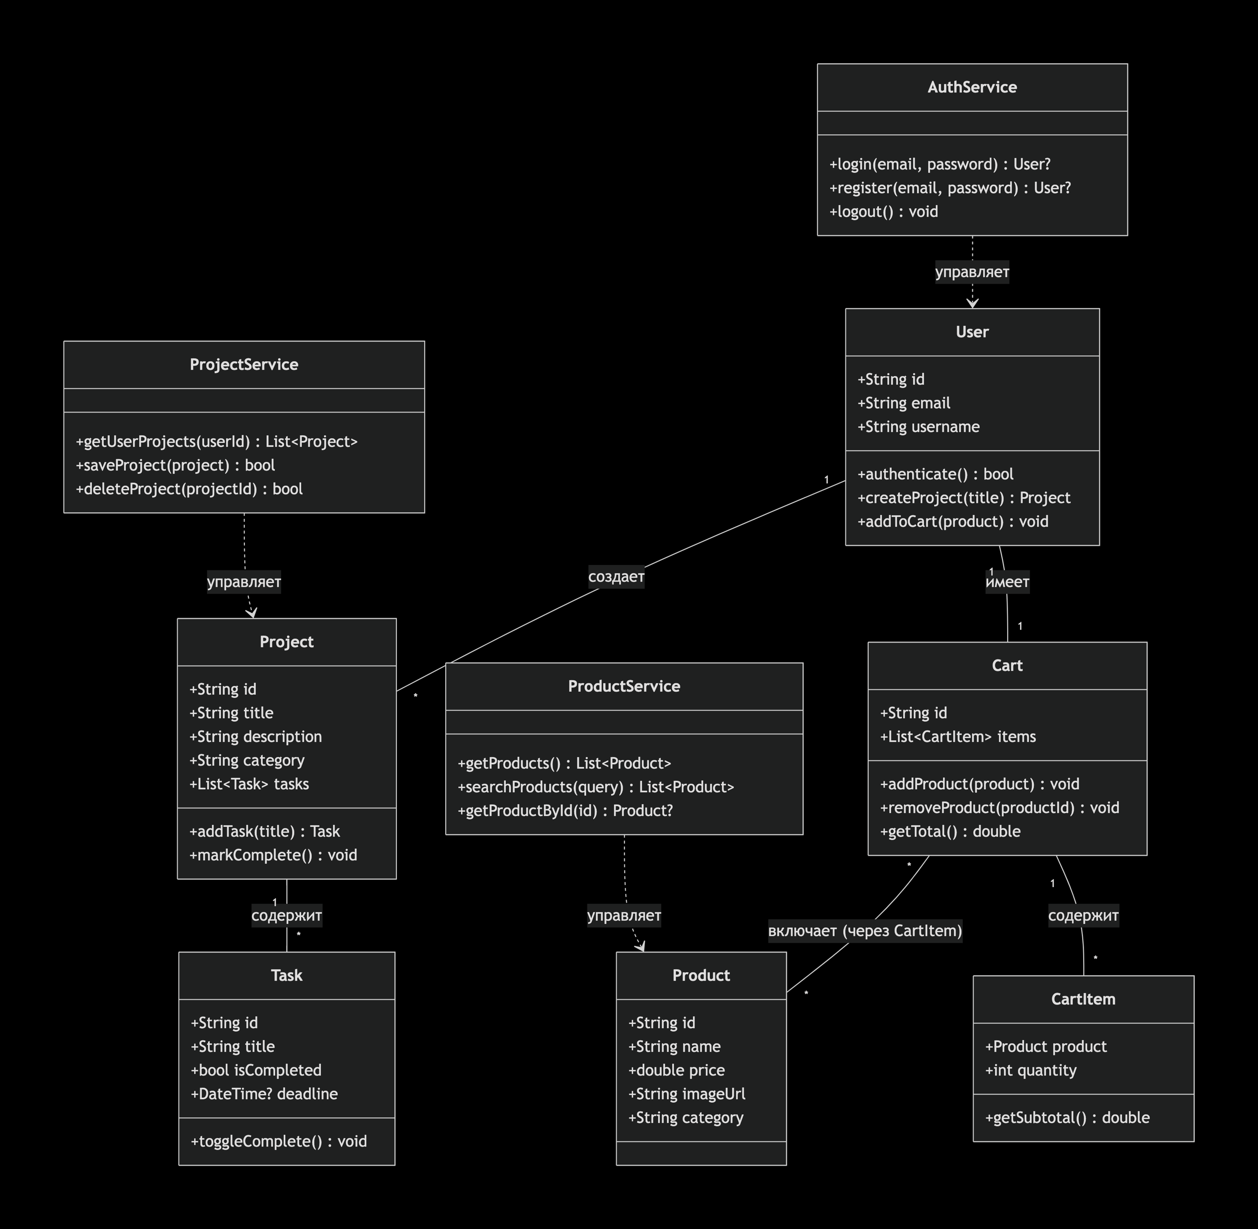
Схема классов
5 основных классов:
User - пользователь системы
Project - проект пользователя
Task - задача в проекте
Product - товар в каталоге
Cart - корзина покупок

Slide 4
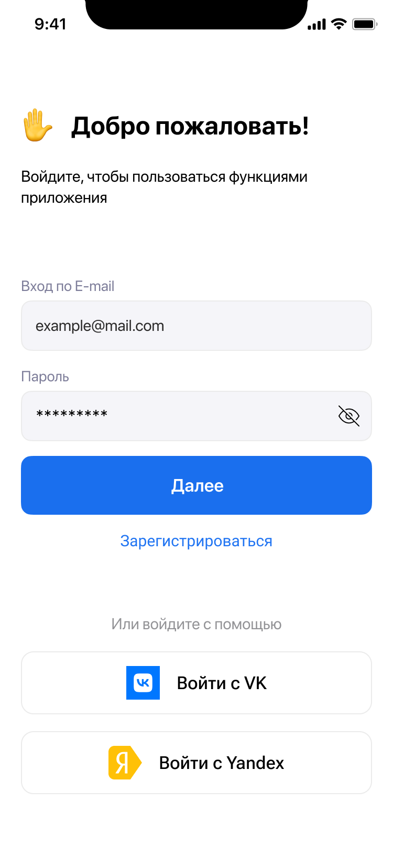
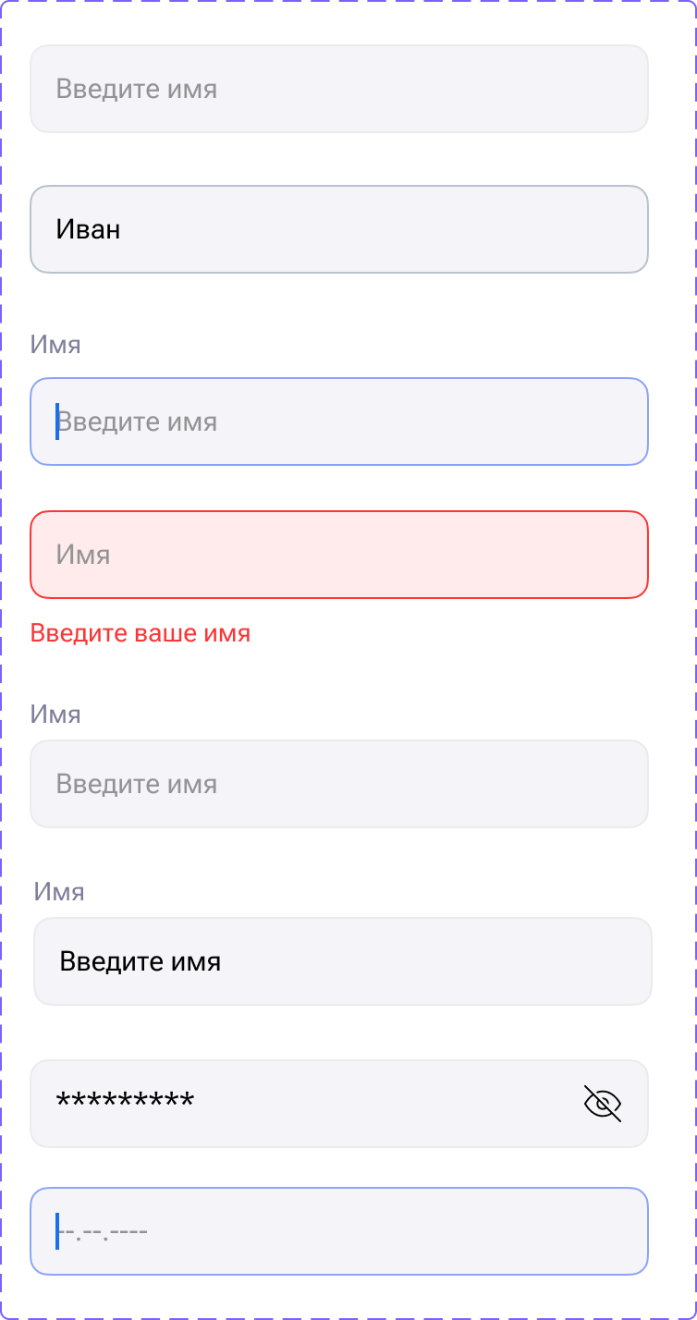
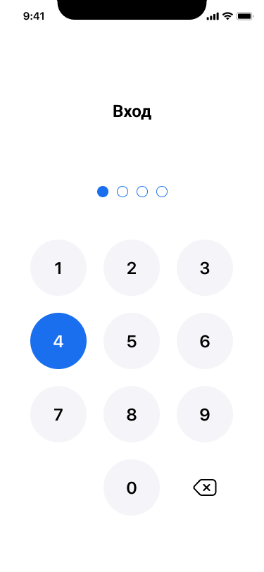
Архитектура приложения
Разделение на слои:
Domain
Presentation
Data
APP
Модульность:
App
UiKit
Network
UiKit
Network

Slide 5

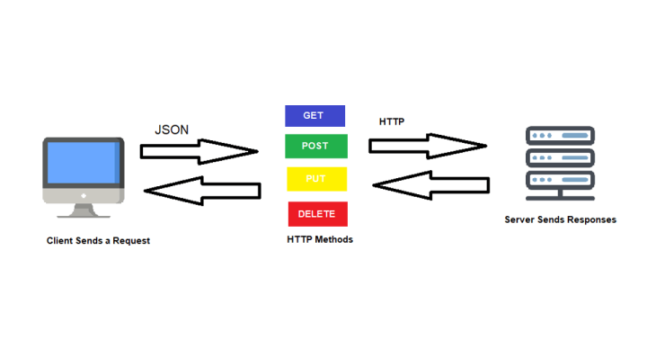
Технический стек
Flutter + Dart
iOS/Android.
UI-Библиотека
MVVM + Clean Architecture
SOLID принципы.
REST API

Slide 6
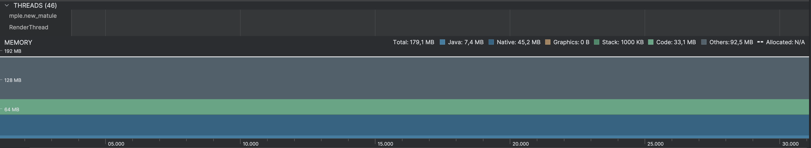
Производительность
Кэширование медиаресурсов
Оптимизация загрузки данных
Минимизация сетевых запросов
Эффективное управление состоянием

Slide 7

Используемые библиотеки
cupertino_icons: ^1.0.8
font_awesome_flutter: ^10.6.0
yandex_metrics: ^0.4.0
logger: ^2.2.0
material_design_icons_flutter: ^7.0.8999
Для работы с сетью:
- dio: ^5.3.3
- retrofit: ^4.0.1
- logger: ^2.2.0
Для работы с JSON:
- json_annotation: ^4.8.1
- json_serializable: ^6.7.1 (dev)
- build_runner: ^2.4.6 (dev)

Slide 8
Аналитика из Яндекс.Метрики
КЛЮЧЕВЫЕ МЕТРИКИ:
Пик: 10:00-12:00
Среднее время: 8 мин
Конверсия: 78%
Возвращаемость: 67%
Данные за 7 дней

Slide 9
Спасибо за внимание!
Thesis Defense

